Slide 1
Áldás, békesség!
Dicsértessék a Jézus Krisztus!
Erős vár a mi Istenünk!
A mai óra témája:
Mit jelent önmagunk és mások szeretete?

Slide 2
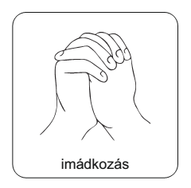
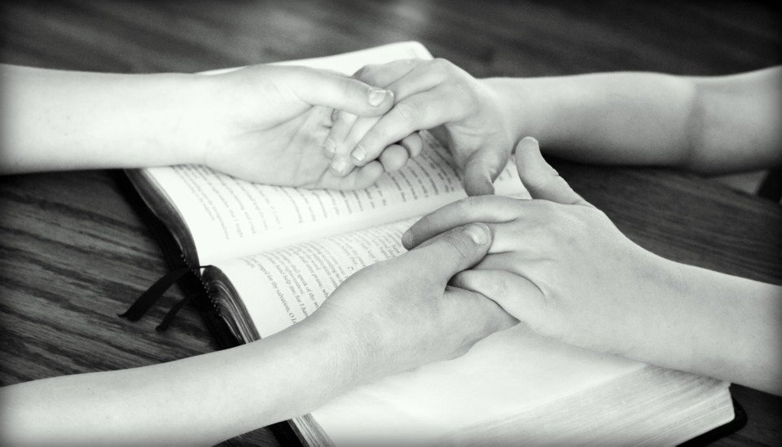
Kezdjük az órát imádsággal!
„Jó Atyánk, Istenünk, Te taníts bennünket! Jézus Krisztus útján vezesd a lelkünket! Szentlelked ereje növelje hitünket! Ámen.”

Slide 3


Slide 4
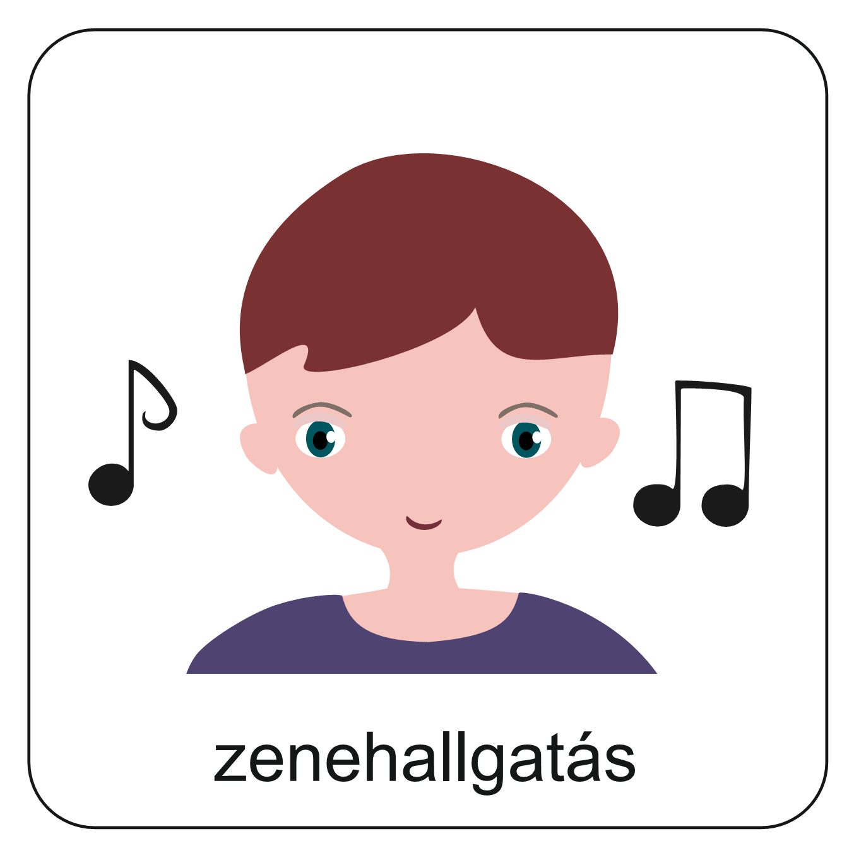

Éljen a szeretet ereje?
Beszélgessetek a következő kérdésekről!
Mit mond el ez a dal a szeretetről?
Szerintetek mit jelent, hogy a szeretetnek van ereje?
Hogyan kapcsolódik ez ahhoz a szeretethez, amiről Jézus tanít?

Slide 5
Emlékszel még mit tanított Jézus a Tízparancsolatról?
A szavakból eltűntek a magánhangzók.
Egészítsd ki őket, hogy megkapd a múlt órán tanult igeverset!
Ha elakadnál, keresd ki a Bibliából a részt!
Ha megvan a megfejtés, olvasd fel hangosan is az Igét!
Ismételjünk!
szrsd
az
rt
a te
stndt
szrsd
flbrtd
mnt
mgdt
Máté 22,37

Slide 6
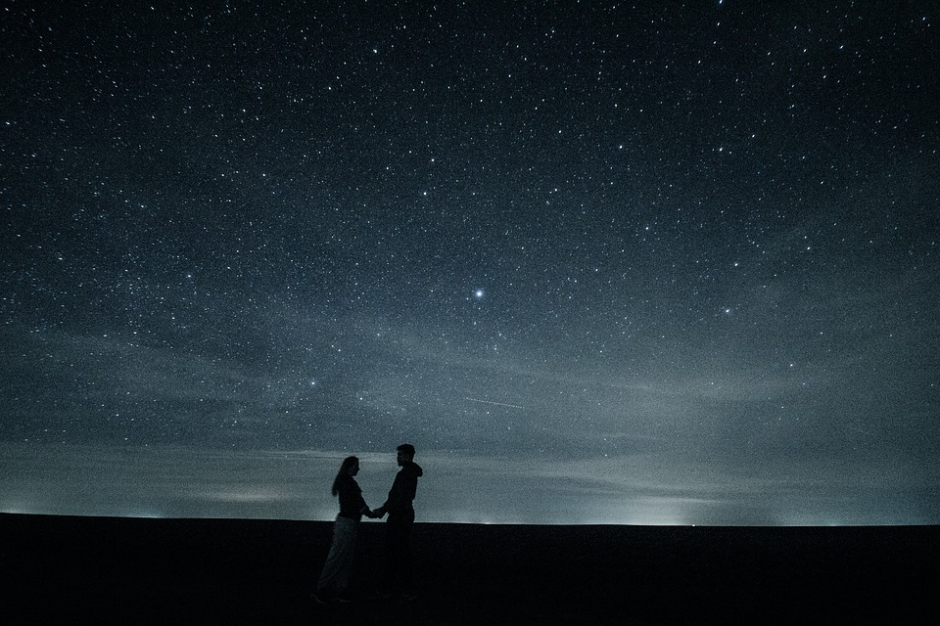
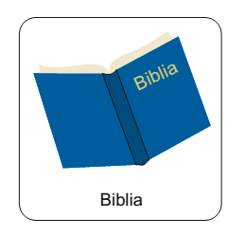
A mai órán arról fogunk tanulni, hogy mit jelent szeretni embertársainkat és saját magunkat.
Ehhez olvassuk el, hogy mit írt Pál apostol a szeretetről a Korinthusiaknak írt első levelében. Ezt az igeszakaszt a Szeretet himnuszának is szokták nevezni.

Slide 7
„¹Ha emberek vagy angyalok nyelvén szólok is, szeretet pedig nincs bennem, olyanná lettem, mint a zengő érc vagy pengő cimbalom.
² És ha prófétálni is tudok, ha minden titkot ismerek is, és minden bölcsességnek birtokában vagyok, és ha teljes hitem van is, úgyhogy hegyeket mozdíthatok el, szeretet pedig nincs bennem: semmi vagyok…”

Slide 8
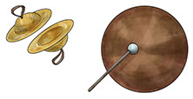


Tudod-e?
Ezek dallam nélküli hangszerek, csak egyetlen hang megszólaltatására képesek.
Szeretet nélkül bármilyen tettünk csak egyetlen hang.
Ha szeretettel cselekszünk,
az a hangszer sok-sok hangjához, csengő muzsikájához hasonlít.
Milyen a zengő érc és a pengő cimbalom (korabeli cintányér)?
Kattints a képekre és hallgasd meg!

Slide 9
„³ És ha szétosztom az egész vagyonomat, és testem tűzhalálra szánom, szeretet pedig nincs bennem: semmi hasznom abból.
⁴ A szeretet türelmes, jóságos; a szeretet nem irigykedik, a szeretet nem kérkedik, nem fuvalkodik fel.
⁵ Nem viselkedik bántóan, nem keresi a maga hasznát, nem gerjed haragra, nem rója fel a rosszat.
⁶ Nem örül a hamisságnak, de együtt örül az igazsággal.
⁷ Mindent elfedez, mindent hisz, mindent remél, mindent eltűr.”
A fenti sorok közül mi az, ami jellemző a te szeretetedre?
Szerinted melyik az a tulajdonság, amiben még fejlődnöd kellene?

Slide 10
„⁸ A szeretet soha el nem múlik. De legyen bár prófétálás: el fog töröltetni; legyen nyelveken való szólás: meg fog szűnni; legyen ismeret: el fog töröltetni.
⁹ Mert töredékes az ismeretünk, és töredékes a prófétálásunk.
¹⁰ Amikor pedig eljön a tökéletes, eltöröltetik a töredékes.
¹¹ Amikor gyermek voltam, úgy szóltam, mint gyermek, úgy éreztem, mint gyermek, úgy gondolkoztam, mint gyermek; amikor pedig férfivá lettem, elhagytam a gyermeki dolgokat.”
Szerinted miről szól a 11. vers? Fogalmazd meg a saját szavaiddal!

Slide 11
„¹² Mert most tükör által homályosan látunk, akkor pedig színről színre; most töredékes az ismeretem, akkor pedig úgy fogok ismerni, ahogyan engem is megismert az Isten.
¹³ Most azért megmarad a hit, a remény, a szeretet, e három; ezek közül pedig a legnagyobb a szeretet.”
(1Korinthus 13)

Slide 12
Tanuljuk meg az aranymondást!
„Most azért megmarad a hit, a remény, a szeretet, e három; ezek közül pedig a legnagyobb a szeretet.”
(1Korinthus 13,13)

Slide 13

„Most azért megmarad a hit, a remény, a szeretet, e három; ezek közül pedig a legnagyobb a szeretet.”
(1Korinthus 13,13)
Mit gondolsz, miért éppen a szeretet a „legnagyobb”?
Isten úgy alkotott meg minket, hogy érezzünk. Sokféle érzés lehet bennünk: harag, öröm, fájdalom, megnyugvás.
Bármit is teszünk, ha nem tapasztaljuk meg a szeretet, akkor mindig hiányérzet lesz bennünk.
A szeretet adhat értelmet minden tettünknek, erről szól a mai aranymondásunk is.

Slide 14




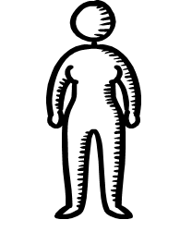
Hogyan fejezhetjük ki a szeretetünket?
Kattints a képekre, hogy megtudd!
Kedves szavak
Sokszor az is elég a szeretet kifejezéséhez, ha megdicsérjük egymást, elismerjük, hogy a másik mit csinált jók.
Szívességek
Apróbb segítségek, szívességek nagyon jól tudják akár észrevétlenül is megmutatni a szeretetet.
Együtt töltött idő
Azzal is kifejezhetjük a szeretetünket, ha időt töltünk a másikkal, közös programokat csinálunk.
Ezek közül melyik a legfontosabb számodra?
Mikor érzed igazán, hogy szeretnek?
Írd le a füzetedbe!
Tovább
Ajándékozás
Nemcsak ünnepek alkalmával, hanem hétköznapokon is ajándékozhatunk.
Ilyenkor nem a pénzbeli érték, hanem a ráfordított figyelem számít. A megajándékozott ebből érezheti, hogy szeretjük.
Érintés
Egy érintés, például ölelés is segíthet megmutatni, hogy a másik fontos nekünk.

Slide 15
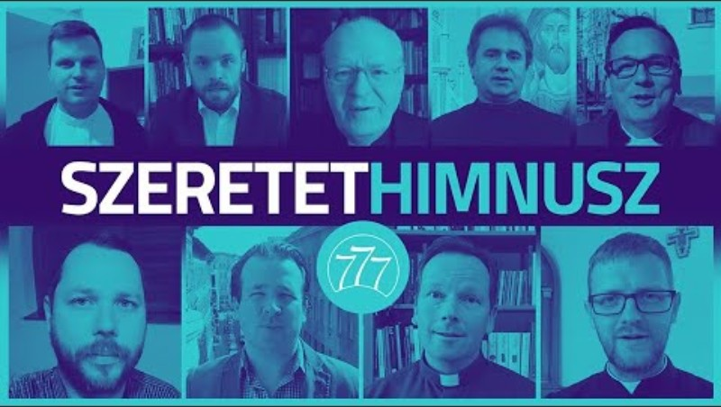

Slide 16
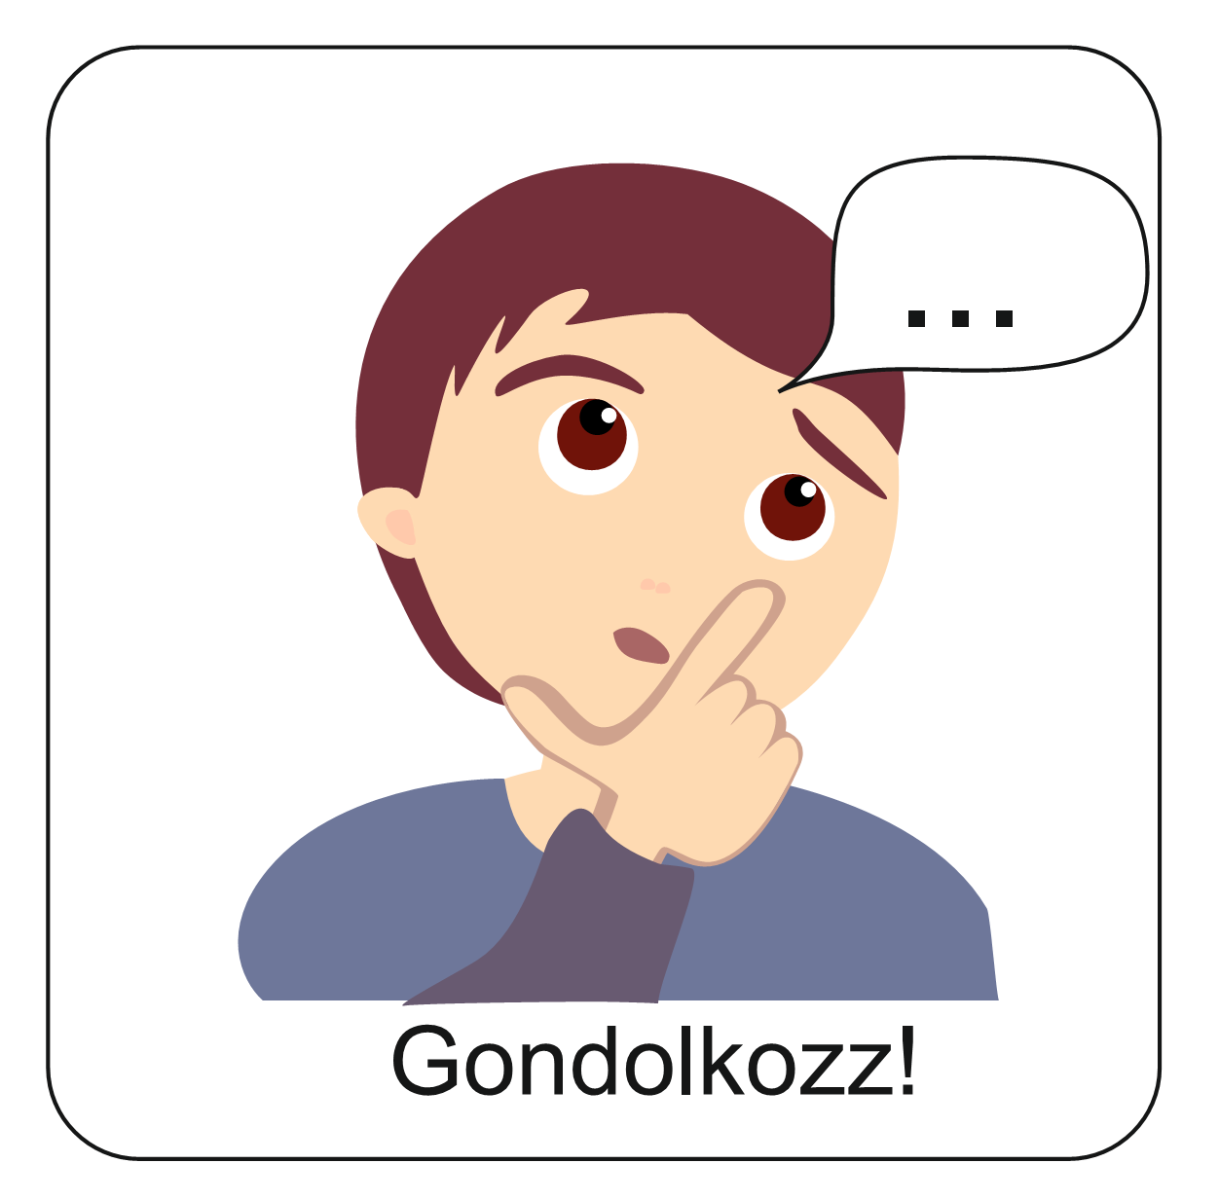
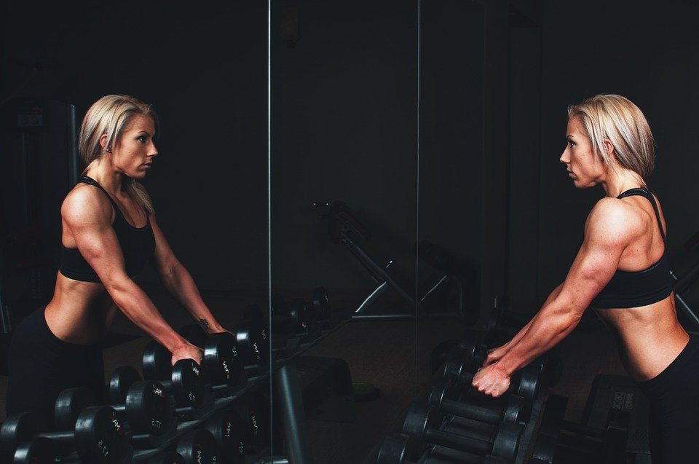
Mit jelent önmagunk szeretete?
Nézz bele otthon egy tükörbe és gondold végig a következő kérdéseket!
Mi az, amit szeretsz magadban?
Mire vagy büszke?
Mi az, amiről szívesen mesélsz másoknak magaddal kapcsolatban?
Nézz bele otthon egy tükörbe és gondold végig a következő kérdéseket!
Mi az, amit ha lehetne, megváltoztatnál magadon?
Melyik tulajdonságodat szereted a legkevésbé?

Slide 17
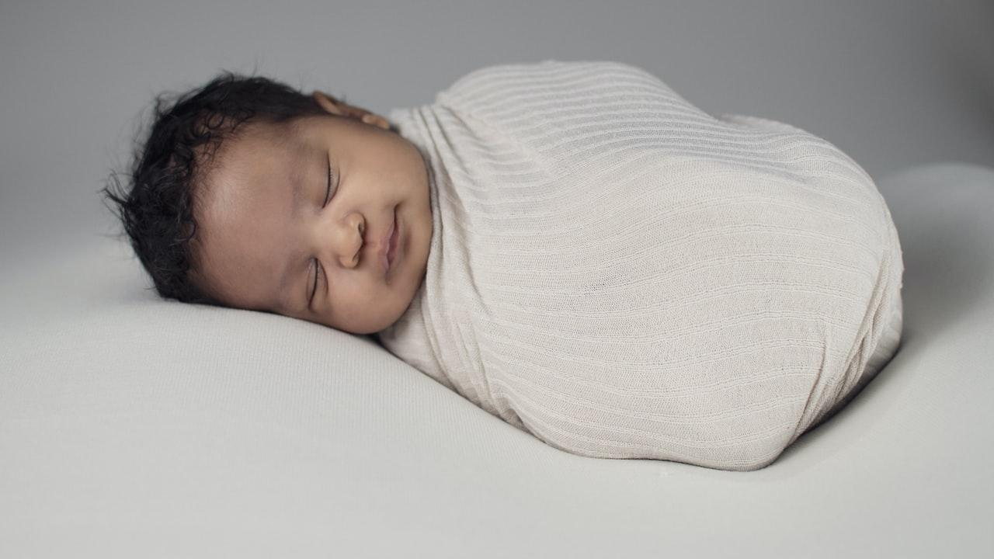
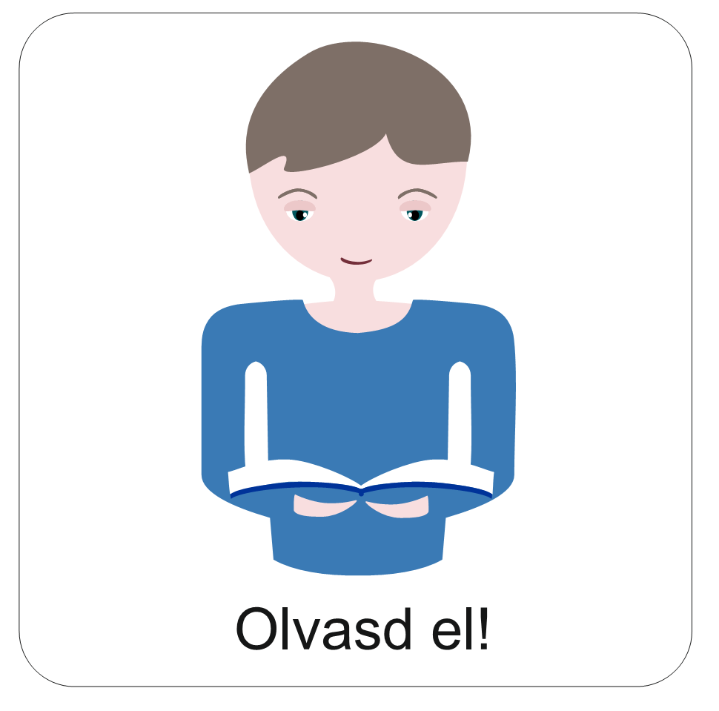
Sokszor nem könnyű szeretni magunkat, mert a hibáinkat könnyebben észrevesszük.
Az is előfordulhat, hogy körülöttünk élők nem bátorítanak minket arra, hogy fogadjuk el magunkat, hanem helyette bántással találkozunk.
A Biblia így beszél Isten alkotásairól:
„Csodálatos vagy; csodálatosak alkotásaid…”
(Zsoltárok 139,14)
Ez az Igevers bátorítás lehet számodra is, hiszen mind Isten alkotásai vagyunk!

Slide 18
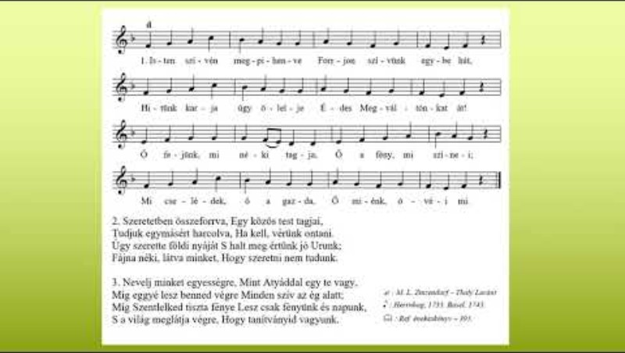
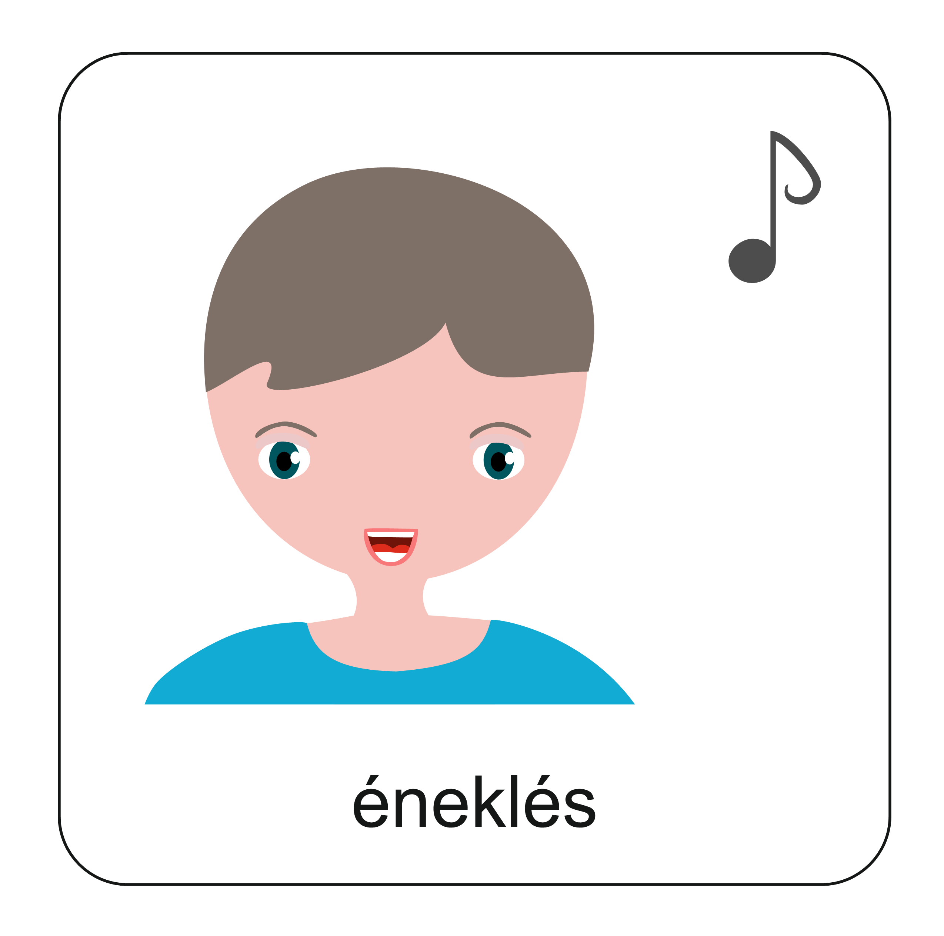
A Református Énekeskönyv 395. dicsérete „Isten szívén megpihenve…” szépen összefoglalja számunkra az egymás iránti szeretet lényegét.

Slide 19
Zárjuk az órát imádsággal!
„Mi Atyánk, aki a mennyekben vagy.
Szenteltessék meg a te neved, jöjjön el a te országod, legyen meg a te akaratod, amint a mennyben úgy a földön is.
Mindennapi kenyerünket add meg nekünk ma, És bocsásd meg vétkeinket, miképpen mi is megbocsátunk az ellenünk vétkezőknek. És ne vigy minket kísértésbe, de szabadíts meg a gonosztól, Mert Tiéd az ország, a hatalom, és a dicsőség mindörökké.
Ámen.”

Slide 20

Óra végi imádság
Köszönjük Istenünk, hogy itt voltál velünk!
Kérünk édes Atyánk, vigyázz mindig reánk!
Ámen

